Slide 1
Desenvolvimento de
APIs REST
07 - Documentação da API com Swagger
Configuração Swagger
Documentação API
Documentação Endpoints e Models
Importação para Postman

Slide 2
Habilitar a documentação com Swagger
É uma aplicação open source que auxilia desenvolvedores nos processos de definir, criar, documentar e consumir APIs REST. O Swagger padroniza este tipo de integração, descrevendo os recursos que uma API deve possuir, como endpoints, dados recebidos, dados retornados, códigos HTTP e métodos de autenticação, entre outras opções disponíveis. O Swagger consegue ler a estrutura da sua API e gerar automaticamente uma documentação, essa documentação retorna todas as operações que sua API suporta, quais são os parâmetros de sua API, e se precisa de autorização.
OpenApi
O Swagger trabalha em conjunto com o OpenApi que é um padrão de especificação para descrever as APIs REST, que permite que humanos e computadores descubram e entendam os recursos de um serviço sem exigir acesso ao código fonte da aplicação. A especificação do Open API é aberta e está disponível no GitHub no link abaixo:
https://github.com/OAI/OpenAPI-Specification
https://www.openapis.org

Slide 3
Habilitar a documentação com Swagger
Utilitários
O Swagger possui algumas ferramentas que auxiliam o desenvolvedor de APIs REST, para geração da documentação, bibliotecas e módulos.
Swagger Inspector - Similar ao Postman e Insommia. Podemos utilizar para testar nossas API´s.
https://inspector.swagger.io/
Swagger UI - Serve para gerar nossas documentações.
Swagger Node - Módulo Swagger para node.
Swagger Editor - Editor para criação de definições baseadas em YAML ou JSON.
Outras ferramentas podem ser verificadas em:
https://swagger.io/tools/
Exemplos de API´s:
https://developer.ifood.com.br/reference
https://developer.itau.com.br/
https://petstore.swagger.io/

Slide 4
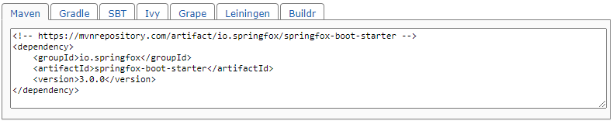
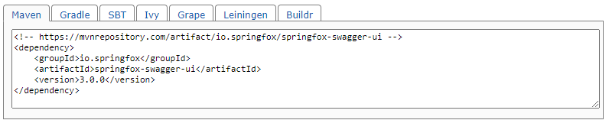
Configurar Swagger Spring Boot
Para configurar o Swagger para nossa aplicação temos que baixar as dependências do maven no site www.mvnrepository.com
Inserir as dependências abaixo no arquivo pom.xml

Slide 5
Habilitar a documentação com Swagger
Vamos criar a classe para configuração com o nome de SwaggerConfig
no pacote config em algum projeto do curso
@Configuration
public class SwaggerConfig {
@Bean
public Docket api(){
return new Docket(DocumentationType.SWAGGER_2)
.select()
.apis(RequestHandlerSelectors.any())
.paths(PathSelectors.any())
.build();
}
}
O método api tem como retorno um Docket que realiza tudo que é necessário para criação da documentação permitindo configurar aspectos dos endpoints expostos por ele.
Nos métodos apis e paths definimos que todas os apis e caminhos estarão disponíveis.
A partir da versão 2.6 do Spring Boot, é necessário incluir a linha abaixo no arquivo application.properties
Esse problema é causado porque o Spring Fox 3.0.0 não suporta a nova estratégia PathPattern para Spring MVC, que é o novo padrão a partir do spring-boot 2.6.0. Caso não seja colocada, aparecerá um erro de NullPointerException no console.
spring.mvc.pathmatch.matching-strategy=ant_path_matcher

Slide 6
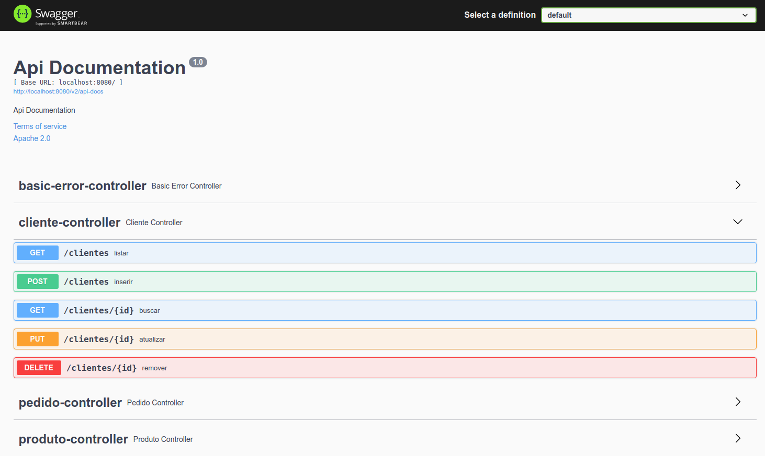
Habilitar a documentação com Swagger
Execute o Spring Boot e acesse a url http://localhost:8080/swagger-ui/index.html

Slide 7
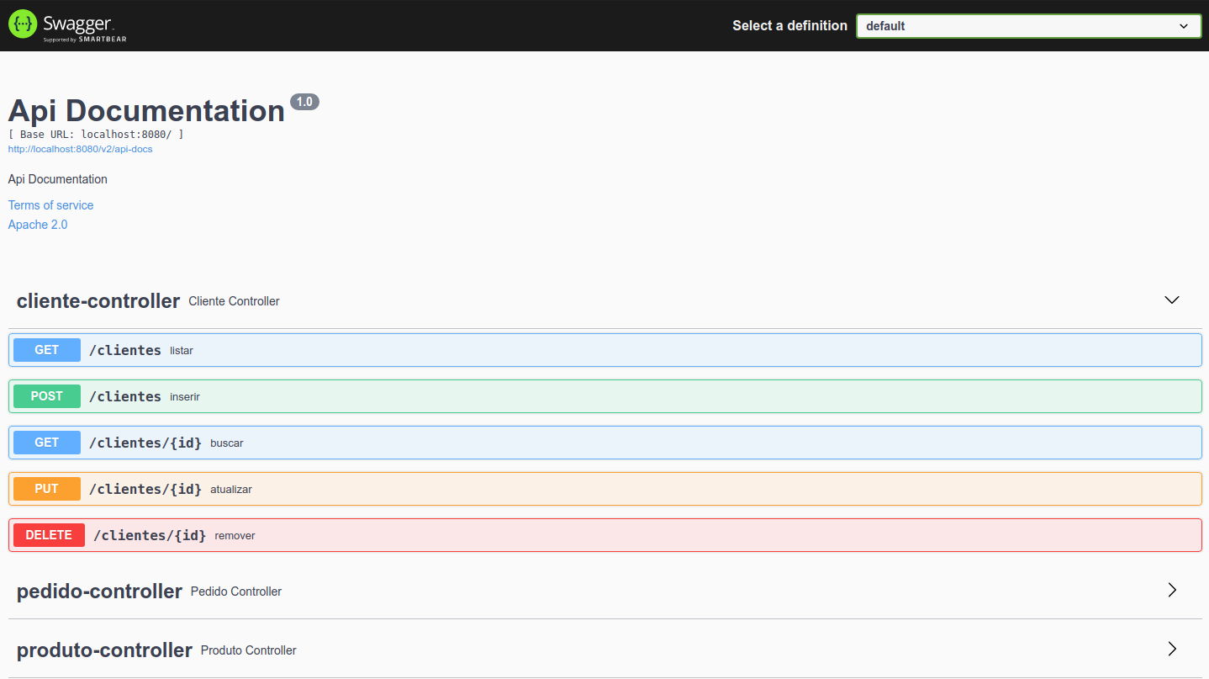
Habilitar a documentação com Swagger
Podemos melhorar nossa documentação, exibindo somente os endpoints que precisamos apresentar personalizando assim as informações gerais da API.
@Configuration
public class SwaggerConfig {
@Bean
public Docket api(){
return new Docket(DocumentationType.SWAGGER_2)
.select()
.apis(RequestHandlerSelectors.basePackage("org.serratec.backend"))
.paths(PathSelectors.any())
.build();
}
}
Foi modificado o argumento do método apis onde foi inserido o pacote da nossa aplicação. É possível incluir apenas o pacote controller onde estão os controllers.
A documentação será exibida conforme a imagem abaixo (antes e depois)

Slide 8
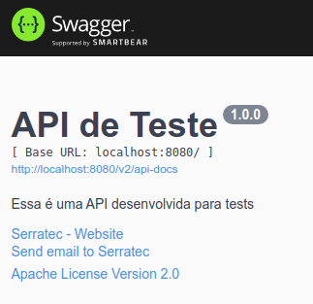
Habilitar a documentação com Swagger
Podemos melhorar as informações sobre a api inserindo o método apiInfo destacado abaixo.
@Configuration
public class SwaggerConfig {
@Bean
public Docket api(){
return new Docket(DocumentationType.SWAGGER_2)
.select()
.apis(RequestHandlerSelectors.basePackage("org.serratec.backend"))
.paths(PathSelectors.any())
.build()
.apiInfo(apiInfo());
}
private ApiInfo apiInfo(){
ApiInfo apiInfo = new ApiInfoBuilder()
.title("API de Teste")
.description("Essa é uma API desenvolvida para tests")
.license("Apache License Version 2.0")
.licenseUrl("https://www.apache.org/license/LICENSE-2.0")
.version("1.0.0")
.contact(new Contact("Serratec","www.serrtatec.org.br", "teste@gmail.com"))
.build();
return apiInfo;
}
}
A importação da classe Contact deve ser de springfox.documentation.service.Contact;

Slide 9
Habilitar a documentação com Swagger
Para deixar a documentação mais completa podem ser adicionada algumas anotações nos métodos do controller e campos do entity ou DTO.
@RestController
@RequestMapping("/clientes")
public class ClienteController {
@Autowired
private ClienteRepository clienteRepository;
@GetMapping
@ApiOperation(value="Lista todos os cliente", notes="Listagem de Clientes")
@ApiResponses(value= {
@ApiResponse(code=200, message="Retorna todos os clientes"),
@ApiResponse(code=401, message="Erro de autenticação"),
@ApiResponse(code=403, message="Não há permissão para acessar o recurso"),
@ApiResponse(code=404, message="Recurso não encontrado"),
@ApiResponse(code=505, message="Exceção interna da aplicação"),
})
public List<Cliente> listar(){
return clienteRepository.findAll();
}
Para cada método vamos definir o swagger para fazer a documentação
@ApiOperation - Serve para explicar a função do recurso.
@ApiResponses e @ApiResponse – Serve especificar os códigos e as mensagens de retorno diretamente no controller com as anotações.

Slide 10
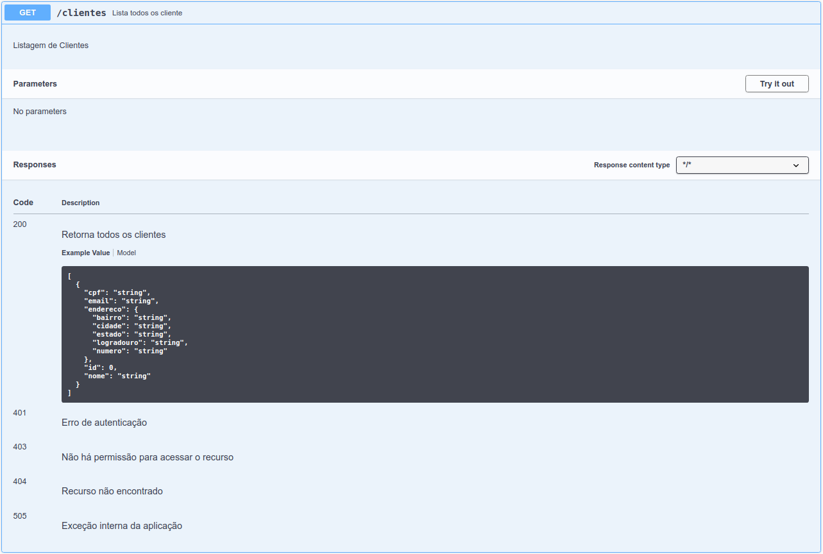
Habilitar a documentação com Swagger
Visualizando no Swagger as alterações

Slide 11
Habilitar a documentação com Swagger
Adicionar a documentação nos outros recursos
@PutMapping("/{id}")
@ApiOperation(value="Atualiza dados de um cliente", notes="Atualizar Cliente")
@ApiResponses(value= {
@ApiResponse(code=200, message="Cliente Atualizado"),
@ApiResponse(code=401, message="Erro de autenticação"),
@ApiResponse(code=403, message="Não há permissão para acessar o recurso"),
@ApiResponse(code=404, message="Recurso não encontrado"),
@ApiResponse(code=505, message="Exceção interna da aplicação"),
})
public ResponseEntity<Cliente> atualizar(@PathVariable Long id, @Valid @RequestBody Cliente cliente) {
if (!clienteRepository.existsById(id)) {
return ResponseEntity.notFound().build();
}
cliente.setId(id);
cliente=clienteRepository.save(cliente);
return ResponseEntity.ok(cliente);
}
@DeleteMapping("/{id}")
@ApiOperation(value="Remove um cliente", notes="Remover Cliente")
@ApiResponses(value= {
@ApiResponse(code=200, message="Cliente Removido"),
@ApiResponse(code=401, message="Erro de autenticação"),
@ApiResponse(code=403, message="Não há permissão para acessar o recurso"),
@ApiResponse(code=404, message="Recurso não encontrado"),
@ApiResponse(code=505, message="Exceção interna da aplicação"),
})
public ResponseEntity<Void> remover(@PathVariable Long id) {
if(!clienteRepository.existsById(id)){
return ResponseEntity.notFound().build();
}
clienteRepository.deleteById(id);
return ResponseEntity.noContent().build();
}
@GetMapping("/{id}")
@ApiOperation(value="Retorna um cliente", notes="Cliente")
@ApiResponses(value= {
@ApiResponse(code=200, message="Retorna um cliente"),
@ApiResponse(code=401, message="Erro de autenticação"),
@ApiResponse(code=403, message="Não há permissão para acessar o recurso"),
@ApiResponse(code=404, message="Recurso não encontrado"),
@ApiResponse(code=505, message="Exceção interna da aplicação"),
})
public ResponseEntity<Cliente> buscar(@PathVariable Long id) {
Optional<Cliente> cliente = clienteRepository.findById(id);
if (cliente.isPresent()) {
return ResponseEntity.ok(cliente.get());
}
return ResponseEntity.notFound().build();
}
@PostMapping
@ResponseStatus(HttpStatus.CREATED)
@ApiOperation(value="Insere os dados de um Cliente", notes="Inserir Cliente")
@ApiResponses(value= {
@ApiResponse(code=201, message="Cliente adcionado"),
@ApiResponse(code=401, message="Erro de autenticação"),
@ApiResponse(code=403, message="Não há permissão para acessar o recurso"),
@ApiResponse(code=404, message="Recurso não encontrado"),
@ApiResponse(code=505, message="Exceção interna da aplicação"),
})
public Cliente inserir(@Valid @RequestBody Cliente cliente) {
return clienteRepository.save(cliente);
}

Slide 12
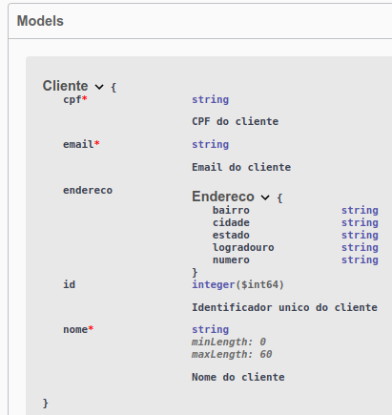
Habilitar a documentação com Swagger
Podemos adicionar documentação no nosso model
@Id
@GeneratedValue(strategy = GenerationType.IDENTITY)
@Column(name="id_cliente")
@ApiModelProperty(value="Identificador unico do cliente")
private Long id;
@NotBlank(message="Preencha o nome")
@Size(max=60)
@Column
@ApiModelProperty(value="Nome do cliente", required = true)
private String nome;
@CPF(message="CPF Inválido")
@Column
@ApiModelProperty(value="CPF do cliente", required = true)
private String cpf;
@Email(message="Email inválido")
@Column
@ApiModelProperty(value="Email do cliente", required = true)
private String email;
@Embedded
@ApiModelProperty(value="Endereco do cliente")
private Endereco endereco;

Slide 13
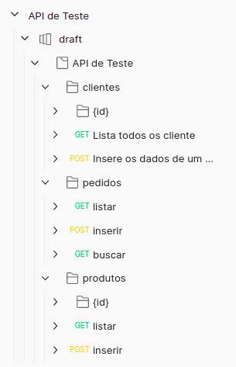
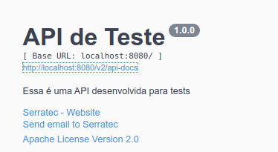
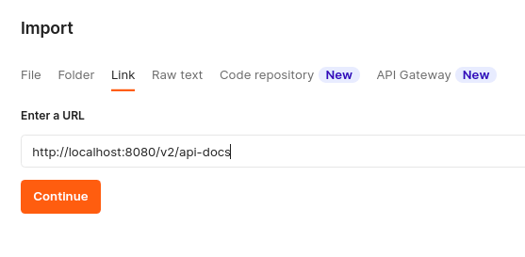
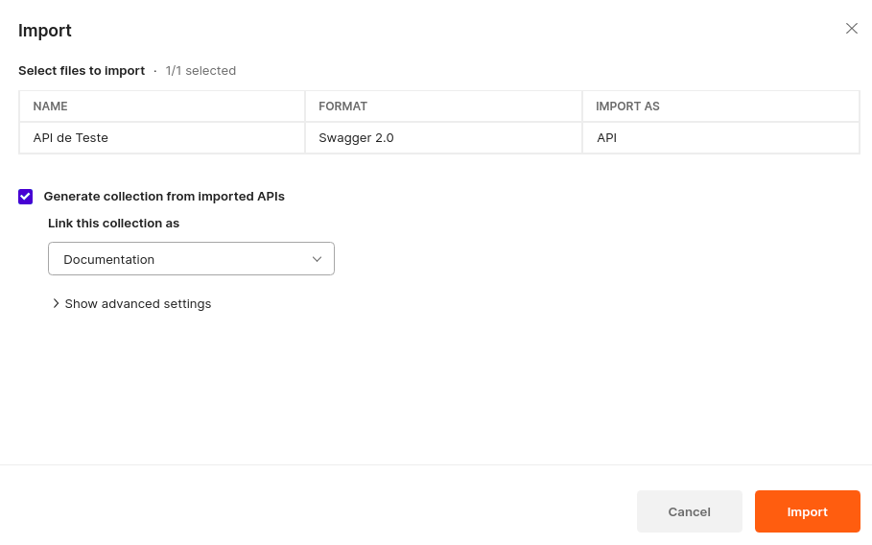
Habilitar a documentação com Swagger
Importando para o Postman
Clique em File – Import e copie a url destacada

Slide 14
Habilitar a documentação com Swagger
Exercícios
1. Fazer a documentação do outros Controllers
2. Fazer a documentação das outras classes de modelo.

